Slide 1

Hello,
KDT 웹 개발자 양성 프로젝트
5기!
with

Slide 2
게시판에
DB 적용하기

Slide 3
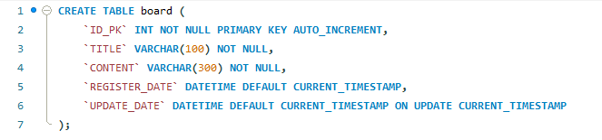
게시판 서비스를 위한 TABLE 생성

Slide 4
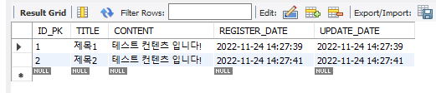
테스트를 위한 기본 데이터 삽입

Slide 5
DB 버전
게시판 작업 시작!

Slide 6
게시판 용 컨트롤러 작성
Controllers 폴더에 boardController.js 작성
const connection = require('./dbConnect');
const boardDB = {
getAllArticles: (cb) => {
connection.query('SELECT * FROM mydb.board;', (err, data) => {
if (err) throw err;
console.log(data);
cb(data);
});
},
};
module.exports = boardDB;
Controllers/boardContoroller.js

Slide 7
기본 페이지 작업!
MySQL 로 부터 데이터를 받아서 EJS 에 전달하는 라우터 작성
router.get('/', (req, res) => {
boardDB.getAllArticles((data) => {
const ARTICLE = data;
const articleCounts = ARTICLE.length;
res.render('db_board', { ARTICLE, articleCounts });
});
});
routes/dbBoard.js

Slide 8
메인 서버에 라우터 등록
const mainRouter = require('./routes');
const userRouter = require('./routes/users');
const boardRouter = require('./routes/board');
const dbRouter = require('./routes/db');
const dbBoardRouter = require('./routes/dbBoard');
app.use('/', mainRouter);
app.use('/users', userRouter);
app.use('/board', boardRouter);
app.use('/db', dbRouter);
app.use('/dbBoard', dbBoardRouter);
App.js

Slide 9
dbBoard 용 EJS 파일 생성!
기존 board.ejs 파일을 카피해서 쓰기 → db_board.ejs 생성
글쓰기 모드로 이동 href 및 글 수정 모드 이동 href 도 수정!
<span>현재 등록 글 : &nbsp; <%= articleCounts %></span>
<a class="btn red" href="/dbBoard/write">글쓰기</a>
<div class="foot">
<a class="btn orange" href="/dbBoard/modify/<%= ARTICLE[i].TITLE %>">수정</a>
<a class="btn blue" href="#" onclick="deleteArticle('<%= ARTICLE[i].TITLE %>')">삭제</a>
</div>

Slide 10
EJS 파일 변경
EJS 파일을 변경!
<div class="title">
<%= ARTICLE[i].title %>
</div>
<div class="content">
<%= ARTICLE[i].content %>
</div>
<div class="title">
<%= ARTICLE[i].TITLE %>
</div>
<div class="content">
<%= ARTICLE[i].CONTENT %>
</div>

Slide 11
글 쓰기 기능
구현

Slide 12
새로운 글을 DB에 등록하는 컨트롤러 만들기!
데이터는 잘 들어오므로 해당 데이터를 DB에 등록하는 컨트롤러 작업!
writeArticle: (newArticle, cb) => {
connection.query(
`INSERT INTO mydb.board (TITLE, CONTENT) VALUES ('${newArticle.title}', '${newArticle.content}')`,
(err, data) => {
if (err) throw err;
cb(data);
}
);
},
Controllers/boardContoroller.js

Slide 13
컨트롤러를 사용하도록 라우터 수정
router.post('/write', (req, res) => {
if (req.body.title && req.body.content) {
boardDB.writeArticle(req.body, (data) => {
console.log(data);
if (data.affectedRows >= 1) {
res.redirect('/dbBoard');
} else {
const err = new Error('글 쓰기 실패');
throw err;
}
});
} else {
const err = new Error('글 제목 또는 내용이 없습니다!');
throw err;
}
});
routes/dbBoard.js

Slide 14
글 수정하기 기능
구현

Slide 15
ID_PK 값으로 특정 글을 찾는 컨트롤러 만들기
getArticle: (id, cb) => {
connection.query(
`SELECT * FROM mydb.board WHERE ID_PK = ${id};`,
(err, data) => {
if (err) throw err;
cb(data);
}
);
},
Controllers/boardContoroller.js

Slide 16
글 수정 모드로 이동 라우터 변경!
router.get('/modify/:id', (req, res) => {
boardDB.getArticle(req.params.id, (data) => {
if (data.length > 0) {
res.render('db_board_modify', { selectedArticle: data[0] });
}
});
});
routes/dbBoard.js

Slide 17
게시글 목록 페이지에서 수정 모드로 이동
<div class="foot">
<a class="btn orange" href="/dbBoard/modify/<%= ARTICLE[i].ID_PK %>">수정</a>
<a class="btn blue" href="#" onclick="deleteArticle('<%= ARTICLE[i].TITLE %>')">삭제</a>
</div>
게시글은 이제 ID_PK 값으로 찾으므로 전달하는 값을 제목에서 ID_PK로 수정!
데이터도 title, content 소문자에서 대문자로 변경!

Slide 18
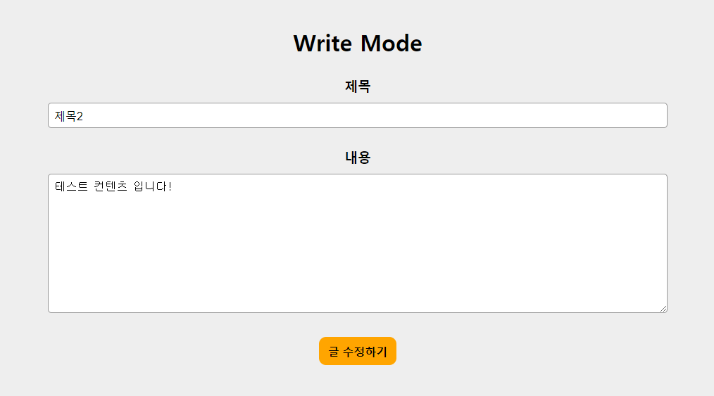

Slide 19
글 수정 페이지에서 전달 된 값으로 DB 수정!
ID_PK 값을 받아서 해당 ID를 가지는 DB를 UPDATE 해주면 됩니다!
컨트롤러 작업!
modifyArticle: (id, modifyArticle, cb) => {
connection.query(
`UPDATE mydb.board SET TITLE = '${modifyArticle.title}', CONTENT = '${modifyArticle.content}' WHERE ID_PK = ${id};`,
(err, data) => {
if (err) throw err;
cb(data);
}
);
},
Controllers/boardContoroller.js

Slide 20
글을 수정하는 라우터 생성!
router.post('/modify/:id', (req, res) => {
if (req.body.title && req.body.content) {
boardDB.modifyArticle(req.params.id, req.body, (data) => {
if (data.affectedRows >= 1) {
res.redirect('/dbBoard');
} else {
const err = new Error('글 수정 실패');
throw err;
}
});
} else {
const err = new Error('글 제목 또는 내용이 없습니다!');
throw err;
}
});
routes/dbBoard.js

Slide 21
글 삭제하기 기능
구현

Slide 22
컨트롤러
deleteArticle: (id, cb) => {
connection.query(
`DELETE FROM mydb1.board WHERE ID_PK = ${id};`,
(err, data) => {
if (err) throw err;
cb(data);
}
);
},

Slide 23
라우터
router.delete('/delete/:id', (req, res) => {
boardDB.deleteArticle(req.params.id, (data) => {
console.log(data);
if (data.affectedRows >= 1) {
res.send('삭제 완료!');
} else {
const err = new Error('글 삭제 실패');
throw err;
}
});
});

Slide 24
프론트
<a class="btn blue" href="#" onclick="deleteArticle('<%= ARTICLE[i].ID_PK %>')">삭제</a>
<script>
function deleteArticle(id) {
fetch(`dbBoard/delete/${id}`, {
method: 'delete',
headers: {
'Content-type': 'application/json'
},
}).then((res) => {
location.href = '/dbBoard';
})
}
</script>

Slide 25
Cookie!?

Slide 26


Slide 27
https://www.youtube.com/watch?v=tosLBcAX1vk&t=278s

Slide 28
프론트에서 쿠키 사용하기
Document.cookie 로 바로 만들어서 사용하면 됩니다
Expires 값과 브라우저의 시간을 비교해서 쿠키가 해당 시간이 되면 자동으로 삭제 처리
<script>
console.log(document.cookie);
document.cookie = "user=kdt; expires=26 Nov 2023 13:00:00 GMT; path=/";
document.cookie = "test=test1; expires=26 Nov 2023 13:00:00 GMT; path=/";
console.log(document.cookie);
</script>

Slide 29
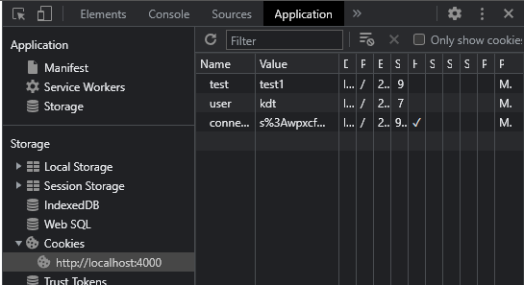
브라우저에서 쿠키 확인하기
개발자 도구 → Application → Storage → Cookies 에 가면 쿠키 정보 확인이 가능합니다

Slide 30
백엔드(express)에서 쿠키 사용하기
백엔드에서는 cookie-parser 라는 모듈을 사용합니다!
일단 설치 → npm i cookie-parser -s
메인 서버에 쿠키 모듈 호출 및 미들 웨어 등록!
const cookieParser = require('cookie-parser');
app.use(cookieParser());

Slide 31
백엔드(express)에서 쿠키 사용하기
쿠키를 만드려면 res.cookie(‘쿠키 이름‘, ‘데이터’, ‘옵션 객체‘); 를 써서 쿠키를 구우면 됩니다!
옵션의 의미
Expires: 쿠키가 자동으로 삭제되는 일자를 지정
httpOnly: 해당 쿠키는 서버와의 http 통신에서만 읽을 수 있음을 표시, 프론트에서 처럼 JS로 해당 쿠키를 읽으려 하면 웹브라우저가 이를 차단
res.cookie('alert', true, {
expires: new Date(Date.now() + 1000 * 60),
httpOnly: true,
});

Slide 32

router.get('/', (req, res) => {
res.cookie('alert', true, {
expires: new Date(Date.now() + 1000 * 60),
httpOnly: true,
});
console.log(req.cookies);
res.render('index');
});
처음 쿠키 발행 시에는
브라우저에만 있으므로
빈 객체가 리턴 {}
다시 페이지를 새로고침하면
브라우저의 쿠키를 서버가 받아
쿠키 값이 출력

Slide 33


Slide 34
백엔트 쿠키
기능들!

Slide 35
쿠키의 값을 전달
프론트에서 쿠키의 값을 잘라서 쓰기 싫다면?
백엔드에서 쿠키의 값을 구해서 프론트에 전달해도 됩니다!
router.get('/', (req, res) => {
res.cookie('alert', true, {
expires: new Date(Date.now() + 1000 * 60),
httpOnly: true,
});
res.render('index', { alert: req.cookies.alert });
});

Slide 36
쿠키의 값을 전달
httpOnly 옵션이 켜져 있음에도 값을 전달 하였기 때문에 alert 창이 잘 뜨는 것을 볼 수 있습니다!
단, 쿠키 내용은 안뜹니다!
<script>
if ('<%= alert %>' === 'true') alert(`쿠키 팔아요! 쿠키의 값은? ${document.cookie}`);
</script>

Slide 37
쿠키의 최대 나이? 정하기!
쿠키의 생존은 expires 로 정해도 되지만 maxAge 로도 설정이 가능합니다!
maxAge 는 쿠키의 생성 시간을 기준으로 밀리 세컨드 단위로 생존 시간을 결정합니다!
router.get('/cookie', (req, res) => {
res.cookie('cookie', true, {
maxAge: 1000 * 60,
httpOnly: false,
});
res.send('쿠키 굽기 성공!');
});

Slide 38
쿠키 삭제하기!
쿠키를 삭제하는 방법은 res.clearCookie(‘쿠키 이름’) 을 사용하면 됩니다!
router.get('/cookie', (req, res) => {
res.cookie('cookie', true, {
maxAge: 1000 * 60,
httpOnly: false,
});
res.clearCookie('cookie');
res.send('쿠키 굽기 성공!');
});

Slide 39
쿠키
활용하기

Slide 40
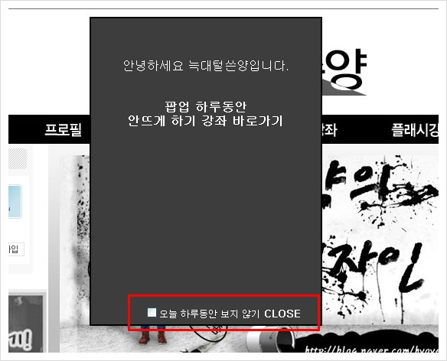
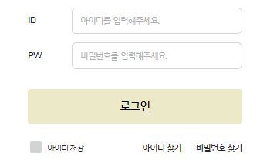

Slide 41
쿠키를 활용하는 cookie.ejs 페이지 작성
쿠키가 없으면 alert 창을 띄우는 cookie.ejs 페이지를 만들어 봅시다!
<body>
<h1>쿠키 팔아요!</h1>
<input type="checkbox" name="check" id="check" />
<label>ALERT 하루동안 보지 않기</label>
<script>
if (!document.cookie) alert('쿠키 팔아요!');
</script>
</body>

Slide 42
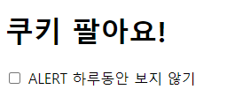
실습, 쿠키 활용하기
체크 박스를 체크하면 백엔드에서 쿠키를 발행하여 더 이상 alert 창이 뜨지 않도록 기능을 만들어 봅시다!
CheckBox 를 클릭하면 GET 방식으로 /cookie/cook 이라는 주소 요청을 보내게 되고, 백엔드는 이 요청을 받으면 alert=true 값을 가지는 쿠키를 발행해 줍니다!

Slide 43
실습, 쿠키 활용하기
쿠키는 최대 5초 동안 유지가 되며, 5초가 지나면 자동으로 사라지도록 만들어 주세요!
프론트에서
코드를 통해 alert 창을 컨트롤 하므로 httpOnly 옵션은 false 를 주세요!
if (!document.cookie) alert('쿠키 팔아요!');

Slide 44
실습, 쿠키 활용하기
프론트 코드입니다!
<script>
if (!document.cookie) alert('쿠키 팔아요!');
const checkBox = document.getElementById('check');
checkBox.addEventListener('click', () => {
// 백엔드에 쿠키 발행을 요청하는 코드 작성하기
});
</script>

Slide 45
실습, 쿠키 활용하기
백엔드 코드입니다!
const express = require('express');
const router = express.Router();
router.get('/', (req, res) => {
res.render('cookie');
});
router.get('/cook', (req, res) => {
// 쿠키 발행 코드 작성하기!
});
module.exports = router;

Slide 46
router.get('/cook', (req, res) => {
res.cookie('alert', true, {
maxAge: 1000 * 5,
httpOnly: false,
});
res.status(200).json('쿠기 굽기 성공!');
});
checkBox.addEventListener('click', async () => {
if (checkBox.checked) {
const res = await fetch(`http://localhost:4000/cookie/cook`, {
method: 'GET',
headers: {
'Content-type': 'application/json',
},
}); if (res.status === 200) {
const msg = await res.json();
console.log(msg);
} else {
alert('쿠키 발행 실패');
}}
})

Slide 47


Slide 48
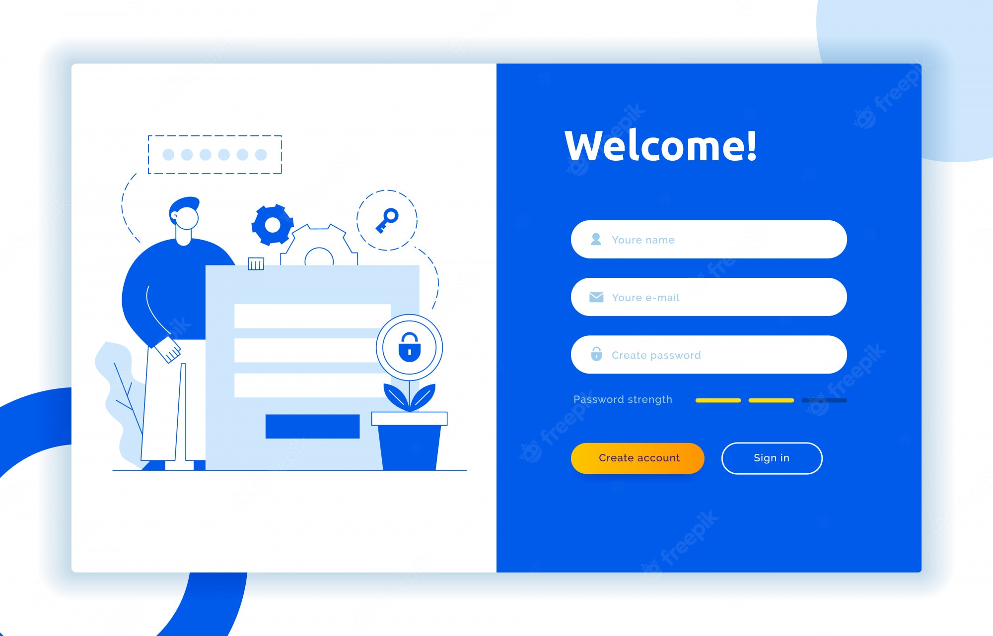

Slide 49
회원테이블
만들기!

Slide 50
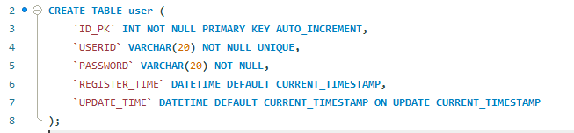



Slide 51
Session
(서버의 쿠키)

Slide 52
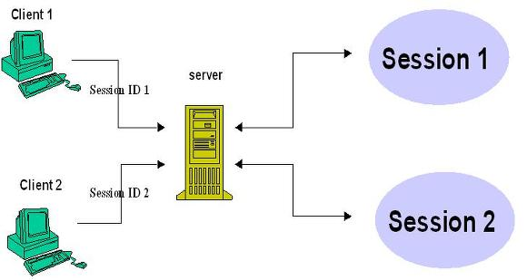

Slide 53
HTTP Session 이란?
브라우저가 아닌 서버에 저장되는 쿠키
사용자가 서버에 접속한 시점부터 연결을 끝내는 시점을 하나의 상태로 보고 유지하는 기능을 함 → 로그인 유지
서버는 각 사용자에 대한 세션을 발행하고 서버로 접근(Request)한 사용자를 식별하는 도구로 사용
쿠키와 달리 저장 데이터에 제한이 없음
만료 기간 설정이 가능하지만, 브라우저가 종료되면 바로 삭제

Slide 54
HTTP Session 의 동작 방식
사용자가 최초로 서버 연결을 하면 하나의 Session-ID(임의의 긴 문자열) 가 발행 됩니다
발행 된 Session-ID 는 서버와 브라우저의 메모리에 쿠키 형태로 저장이 됩니다
서버는 사용자가 서버에 접근 시, 쿠키에 저장 된 Session-ID를 통해서 서버는 사용자를 구분하고 요청에 대한 응답을 합니다

Slide 55
Cookie vs Session
하는 역할은 비슷
쿠키는 로컬에 저장 되므로 보안 이슈가 발생 가능
세션은 로컬에 session-id 만 저장하고, 데이터는 서버에서 처리하므로 보안이 더 좋음
단, 쿠키는 데이터를 바로 저장하고 있으므로 속도가 빠름.
세션은 쿠키에서 session-id 를 읽어서 서버에서 데이터를 받아야 하므로 속도는 더 느림

Slide 56
Session 으로
로그인 구현하기

Slide 57
먼저 회원 가입, 로그인 페이지 만들기!
먼저 회원 가입, 로그인 페이지 부터 만들겠습니다
부트스트랩을 이용하여 간단하게 만든 페이지 입니다!
login.ejs / register.ejs 파일로 추가!

Slide 58
회원 가입 페이지
https://github.com/xenosign/git_4th_backend/blob/main/views/login.ejs

Slide 59
로그인 페이지
https://github.com/xenosign/git_4th_backend/blob/main/views/posts.ejs

Slide 60
랜딩 페이지 변경

Slide 61
랜딩 페이지를 변경
세션 테스트를 위해 회원가입 / 로그인 / 게시판 서비스로만 이동이 가능 하도록 랜딩 페이지 변경
<div class="container mt-5">
<h1 class="text-center">Hello, Express Service</h1>
<h2 class="mt-2 text-center"><a href="/login">로그인 바로가기</a></h2>
<h2 class="mt-2 text-center"><a href="/register">회원가입 바로가기</a></h2>
<h2 class="mt-2 text-center"><a href="/dbBoard">게시판 바로가기</a></h2>
</div>

Slide 62
Session
모듈 추가하기

Slide 63
세션 모듈 추가하기
먼저 express-session 모듈 부터 설치 합시다
npm i express-session
모듈 추가 및 미들웨어 연결
const session = require('express-session');
const app = express();
app.use(
session({
secret: 'tetz',
resave: false,
saveUninitialized: true,
cookie: {
maxAge: 1000 * 60 * 60,
},
})
);

Slide 64
세션 모듈 옵션 설명
secret: 세션을 발급할 때 사용되는 키 값(아무거나 입력 가능)
resave: 모든 request 마다 기존에 있던 session에 아무런 변경사항이 없어도 session 을 다시 저장하는 옵션
saveUninitialized: 세션에 저장할 내역이 없더라도 처음부터 세션을 생성할지 설정
secure → https 에서만 세션을 주고받을 수 있습니다. http 에서는 세션을 주고받는 것이 불가능
cookie : 세션 쿠키 설정 (세션 관리 시 클라이언트에 보내는 쿠키)
maxAge: 쿠키의 생명 기간이고 단위는 ms입니다.
httpOnly → 자바스크립트를 통해서 세션을 사용할 수 없도록 강제

Slide 65
resister.js
구현하기

Slide 66
회원 가입 용 라우터 구현
register.js 를 만들어서 회원가입 기능을 모듈화
서버에 라우터 등록
const express = require('express’);
const router = express.Router();
router.get('/', (req, res) => {
res.render('register');
});
module.exports = router;
const registerRouter = require('./routes/register');
app.use('/register', registerRouter);

Slide 67
Register.ejs 에서 데이터 받기
POST 방식 /register 주소로 회원 가입을 요청하므로 처리
‘uesr’ 테이블에서 회원 데이터를 관리
Req.body 에 담겨있는 ID 가 DB 에 존재하는지 확인하고, 존재할 경우 id 중복 안내 → 회원 가입 페이지로 이동
ID가 중복되지 않을 경우, DB에 새로운 회원을 등록하고 회원 가입 성공 메시지를 출력 → 로그인 페이지로 이동

Slide 68
중복 회원 찾기 컨트롤러 작성
User 테이블에서 중복 된 회원이 있는지 검사하는 컨트롤러 부터 만들어 봅시다!
중복이 없어야만 회원 가입이 가능하므로, 해당 기능을 만들고 난 뒤 실제 회원 가입 컨트롤러를 만들어 주시면 됩니다!

Slide 69
userCheck: (userId, cb) => {
userDB.query(
`SELECT * FROM mydb1.user WHERE USERID = '${userId}';`,
(err, data) => {
if (err) throw err;
console.log(data);
cb(data);
},
);
},

Slide 70
회원 가입 컨트롤러 작성
중복이 없다면 이제 회원 가입을 하는 컨트롤러를 만들어 주시면 됩니다!
registerUser: (newUser, cb) => {
userDB.query(
`INSERT INTO mydb1.user (USERID, PASSWORD) VALUES ('${newUser.id}', '${newUser.password}');`,
(err, data) => {
if (err) throw err;
console.log(data);
cb(data);
},
);
},

Slide 71
회원 가입 라우터 작성
먼저 중복 여부를 체크한 다음, 중복 회원이 없을 경우 회원 가입을 진행 시키면 됩니다!

Slide 72
router.post('/', (req, res) => {
userDB.userCheck(req.body.id, (data) => {
if (data.length === 0) {
userDB.registerUser(req.body, (result) => {
if (result.affectedRows >= 1) {
res.status(200);
res.send(
'회원 가입 성공!<br><a href="/login">로그인 페이지로 이동</a>',
);
} else {
res.status(500);
res.send(
'회원 가입 문제 발생.<br><a href="/register">회원가입 페이지로 이동</a>',
);
}
});
} else {
res.status(400);
res.send(
'중복된 id 가 존재합니다.<br><a href="/register">회원가입 페이지로 이동</a>',
);
}
});
});

Slide 73
login.js
구현하기

Slide 74
로그인 용 라우터 구현
login.js 를 만들어서 로그인 기능을 모듈화
서버에 라우터 등록
const express = require('express'); const router = express.Router();
router.get('/', async (req, res) => {
res.render('login');
});
module.exports = router;
const loginRouter = require('./routes/login');
app.use('/login', loginRouter);

Slide 75
로그인 구현

Slide 76
로그인 처리
먼저 입력 받은 ID 가 DB 에 존재 하는지를 체크! → 이미 만든 컨트롤러가 있네요!? userCheck 를 사용!
DB에 입력 받은 ID가 존재하면 입력받은 password 와 DB에 있는 회원의 password 가 동일한지를 체크하고 로그인 처리를 하면 됩니다!
req.session 을 사용하여 로그인 여부 / 로그인된 ID 를 session 에 저장 → 게시판 서비스로 이동
비밀번호가 틀리면 비밀 번호가 불일치 안내 → 로그인 페이지로 이동 안내

Slide 77
router.post('/', (req, res) => {
userDB.userCheck(req.body.id, (data) => {
if (data.length > 0) {
if (data[0].PASSWORD === req.body.password) {
req.session.login = true;
req.session.userId = req.body.id; res.status(200);
res.redirect('/dbBoard');
} else {
res.status(400);
res.send(
'비밀번호가 다릅니다.<br><a href="/login">로그인 페이지로 이동</a>',
);
}
} else {
res.status(400);
res.send(
'해당 id 가 존재하지 않습니다.<br><a href="/register">회원가입 페이지로 이동</a>',
);
}
});
});

Slide 78
로그 아웃 구현

Slide 79
로그 아웃 버튼 만들기
dbBoard.ejs 파일에 로그아웃 버튼 추가
GET 방식 /login/logout 주소로 로그아웃 요청
<div class="board_write">
<span>현재 등록 글 : &nbsp; <%= articleCounts %></span>
<a class="btn red" href="/board/write">글쓰기</a>
<a class="btn orange" href="/login/logout">로그아웃</a>
</div>

Slide 80
로그 아웃 처리
로그 아웃 요청이 들어오면 생성 된 req.session 을 삭제 처리 → 최초 화면으로 이동
router.get('/logout', async (req, res) => {
req.session.destroy((err) => {
if (err) throw err;
res.redirect('/');
});
});

Slide 81
로그인 여부에 따른
게시판 서비스 변경

Slide 82
로그인 여부에 따른 상황 처리
로그인이 안되어 있으면 게시판에 접속이 불가능 하도록 수정
Req.session 은 어느 라우터에서나 불러서 쓸 수 있다!
Req.session.login 의 값을 확인해서 게시판 서비스로 이동 할지, 로그인 페이지 이동을 안내할지 결정
Board.ejs 파일에 req.session.id 에 저장된 회원 id 정보도 같이 전달!

Slide 83
router.get('/', (req, res) => {
if (req.session.login) {
db.getAllArticles((data) => {
const ARTICLE = data;
const articleCounts = ARTICLE.length;
res.render('dbBoard', {
ARTICLE,
articleCounts,
userId: req.session.userId,
});
});
} else {
res.status(404);
res.send('로그인 해주세요.<br><a href="/login">로그인 페이지로 이동</a>');
}
});

Slide 84
로그인 확인용 함수를 이용
미들웨어의 2번째 매개 변수로 로그인 확인용 함수를 넣어서 처리하는 방법도 있습니다!
로그인 여부를 req.session 값을 통해 판별하고 로그인이 되어 있으면 next() 를 이용 뒤의 익명 함수를 수행하는 구조를 가집니다
If 문을 덜 사용하고 편리하게 사용이 가능합니다

Slide 85
function isLogin(req, res, next) {
if (req.session.login) {
next();
} else {
res.send('로그인 해주세요.<br><a href="/login">로그인 페이지로 이동</a>');
}
}
router.get('/', isLogin, (req, res) => {
db.getAllArticles((data) => {
const ARTICLE = data;
const articleCounts = ARTICLE.length;
res.render('dbBoard', {
ARTICLE,
articleCounts,
userId: req.session.userId,
});
});
});

Slide 86
게시글에
작성자 id 정보 추가

Slide 87
게시글에 작성자 id 정보 추가
각각의 게시글의 작성자가 누구인지 알려주는 기능을 추가
자신이 작성한 글은 수정 및 삭제 버튼이 보이도록 기능을 추가
위의 기능 추가를 위해서는 게시글 DB에 작성자의 id 정보가 있어야함!
Workbench 에 가서 일단 추가 해봅시다!

Slide 88
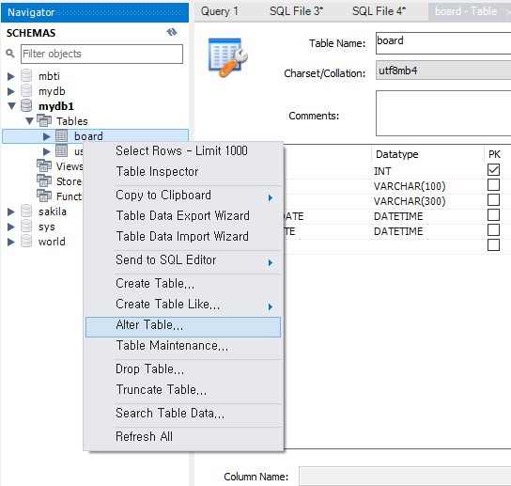

Slide 89
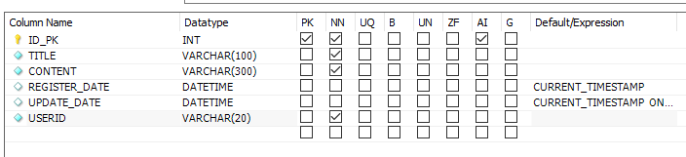
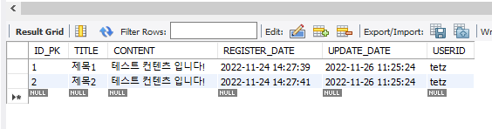

Slide 90
Board.ejs
파일 수정

Slide 91
작성자 표시
제목 위에 작성자의 id 를 보여주는 부분 추가
<li>
<div class="author">
작성자 : <%= ARTICLE[i].USERID %>
</div>
<div class="title">
<%= ARTICLE[i].TITLE %>
</div>

Slide 92
자신이 작성한 글에만 수정 삭제 버튼 표시
게시글의 작성자 id 와 로그인한 유저의 id 를 비교해서 수정 및 삭제 버튼 표시
div class="foot">
<% if (ARTICLE[i].USERID === userId) { %>
<a class="btn orange" href="dbBoard/modify/<%= ARTICLE[i].ID_PK %>">수정</a>
<a class="btn blue" href="#" onclick="deleteArticle('<%= ARTICLE[i].ID_PK %>')">삭제</a>
<% } %>
</div>

Slide 93
게시글 추가 기능
수정

Slide 94
게시글 추가 페이지로 이동
로그인 상태가 아니면 해당 페이지로 이동이 안되도록 설정
router.get('/write', isLogin, (req, res) => {
res.render('board_write');
});

Slide 95
게시글 추가 기능
글을 추가 할 때에도 로그인 여부 판별
새로운 게시글을 추가할 때, title, content 이외에 id 값으로 로그인한 유저의 id 값을 받아서 글을 추가

Slide 96
router.post('/write', isLogin, (req, res) => {
if (req.body.title && req.body.content) {
const newArticle = {
id: req.session.userId,
title: req.body.title,
content: req.body.content,
};
boardDB.writeArticle(newArticle, (data) => {
if (data.affectedRows >= 1) {
res.status(200);
res.redirect('/dbBoard');
} else {
const err = new Error('글 쓰기 실패');
throw err;
}
});
} else {
const err = new Error('글 제목 또는 내용이 없습니다!');
throw err;
}
});

Slide 97
writeArticle: (newArticle, cb) => {
boardDB.query(
`INSERT INTO mydb1.board (USERID, TITLE, CONTENT) VALUES ('${newArticle.id}', '${newArticle.title}', '${newArticle.content}')`,
(err, data) => {
if (err) throw err;
cb(data);
},
);
},

Slide 98
게시글 수정 기능
수정

Slide 99
게시글 수정 페이지로 이동
로그인 상태가 아니면 해당 페이지로 이동이 안되도록 설정
router.get('/modify/:id', isLogin, (req, res) => {
boardDB.getArticle(req.params.id, (data) => {
if (data.length > 0) {
res.render('dbBoard_modify', { selectedArticle: data[0] });
}
});
});

Slide 100
게시글 수정 기능
로그인이 안되어 있으면 게시글 수정 요청이 안되도록 설정 그 외의 부분은 동일하므로 건들 필요가 없음!

Slide 101
router.post('/modify/:id', isLogin, (req, res) => {
if (req.body.title && req.body.content) {
db.modifyArticle(req.params.id, req.body, (data) => {
console.log(data);
if (data.affectedRows >= 1) {
res.redirect('/dbBoard');
} else {
const err = new Error('글 수정 실패');
throw err;
}
});
} else {
const err = new Error('글 제목 또는 내용이 없습니다!');
throw err;
}
});

Slide 102
게시글 삭제 기능
수정

Slide 103
게시글 삭제 기능
로그인이 안되어 있으면 게시글 삭제 요청이 안되도록 설정 그 외의 부분은 동일하므로 건들 필요가 없음!
router.delete('/delete/:id', isLogin, (req, res) => {
db.deleteArticle(req.params.id, (data) => {
console.log(data);
if (data.affectedRows >= 1) {
res.send('삭제 완료!');
} else {
const err = new Error('글 삭제 실패');
throw err;
}
});
});

Slide 104
쿠키를 사용한
자동 로그인 구현

Slide 105
쿠키를 사용한 자동 로그인
실습에서 하루동안 팝업을 뜨지 않게 한 것처럼, 로그 아웃 후 60초 동안은 세션이 없어도 자동 로그인이 되도록 구현해 봅시다
왜 쿠키를 쓸까요?
세션은 브라우저를 종료하면 사라지지만 쿠키는 만료일 까지 남아 있게 됩니다! 따라서, 쿠키를 이용해서 구현을 합니다.

Slide 106
쿠키를 사용한 자동 로그인
먼저 로그인을 하면 쿠키를 발행
사용자 id 정보
60초 의 expires 설정
httpOnly 옵션 켜기
Signed 옵션 켜기(사용자 ID 가 저장 되므로) → 서버의 Cookie-parser 에 암호화 키 설정 필요
app.use(cookieParser('tetz'));

Slide 107
router.post('/', (req, res) => {
db.userCheck(req.body.id, (data) => {
if (data.length > 0) {
if (data[0].PASSWORD === req.body.password) {
req.session.login = true;
req.session.userId = req.body.id;
// 쿠키 발행
res.cookie('user', req.body.id, {
maxAge: 1000 * 10,
httpOnly: true,
signed: true,
});
res.redirect('/dbBoard');
} else {
res.status(400);
res.send(
'비밀번호가 다릅니다.<br><a href="/login">로그인으로 이동</a>',
);
}
} else {
res.status(400);
res.send(
'회원 ID를 찾을 수 없습니다.<br><a href="/login">로그인으로 이동</a>',
);
}
});
});

Slide 108
쿠키를 사용한 자동 로그인
isLogin 함수에 쿠키에 의한 로그인 처리 기능 추가
const isLogin = (req, res, next) => {
if (req.session.login || req.signedCookies.user) {
next();
} else {
res.send('로그인 해주세요.<br><a href="/login">로그인 페이지로 이동</a>');
}
};

Slide 109
쿠키가 정상 작동 하는지 테스트!
로그인 후, 브라우저를 종료 하고 다시 켠 다음 게시판 서비스로 접근하기!
특정 시간 이후 접근이 안되는지 확인!

Slide 110
로그아웃을 하면 쿠키도…
로그 아웃은 사용자가 로그 아웃을 하겠다는 의사를 밝힌 것이므로 쿠키도 같이 삭제가 되어야 합니다!
로그 아웃을 한 다음에 다른 사용자가 와서 접근 했을 때 로그인 처리가 되면 안되니까요!

Slide 111
// 로그 아웃 처리
router.get('/logout', (req, res) => {
req.session.destroy((err) => {
if (err) throw err;
res.clearCookie('user');
res.redirect('/');
});
});

Slide 112

DOTENV

Slide 113
DOTENV, 중요 정보를 관리하는 모듈
DOTENV 는 중요한 정보(서버 접속 정보 등등)를 외부 코드에서 확인이 불가능 하도록 도와주는 모듈입니다!
일단 설치 합시다
Npm i dotenv
모듈 호출하기
require('dotenv').config();

Slide 114
DOTENV, 중요 정보를 관리하는 모듈
.env 파일을 최상단 폴더에 만들기
중요한 정보를 .env 파일에 저장
해당 정보가 필요한 곳에서 process.env.저장명 으로 사용
PORT = 4000
DB_USER = root
DB_PASSWORD = dlrladk
DB_DATABASE = mydb
const PORT = process.env.PORT;

Slide 115
DOTENV, 중요 정보를 관리하는 모듈
정말 중요한 정보만 저장이 되는 파일이므로 github 에 올리면 안되겠죠?
.gitignore 에 추가해 줍니다!
따라서 해당 파일은 직접 업로드 하면서 사용하시면 됩니다!
node_modules/
.env

Slide 116
.gitignore 가 안되나요?
Git 도 캐쉬를 사용하기 때문에 로컬에 해당 내용이 남아 있어서 그렇게 됩니다 → 깃 캐쉬를 삭제하고, 다시 푸쉬해 주시면 됩니다!
git rm -r --cached .
git add .
git commit –m “clear git cache”
git push --all

Slide 117


